Slide 1
МУНИЦИПАЛЬНОЕ БЮДЖЕТНОЕ ДОШКОЛЬНОЕ ОБРАЗОВАТЕЛЬНОЕ УЧРЕЖДЕНИЕ ДЕТСКИЙ САД «СОЛНЫШКО» Г. УСМАНИ ЛИПЕЦКОЙ ОБЛАСТИ
Конспект образовательной деятельности детей старшей группы по познавательному развитию
Тема: «Путешествие в единственный музей в мире»
Воспитатель: Фролова Татьяна Сергеевна

Slide 3
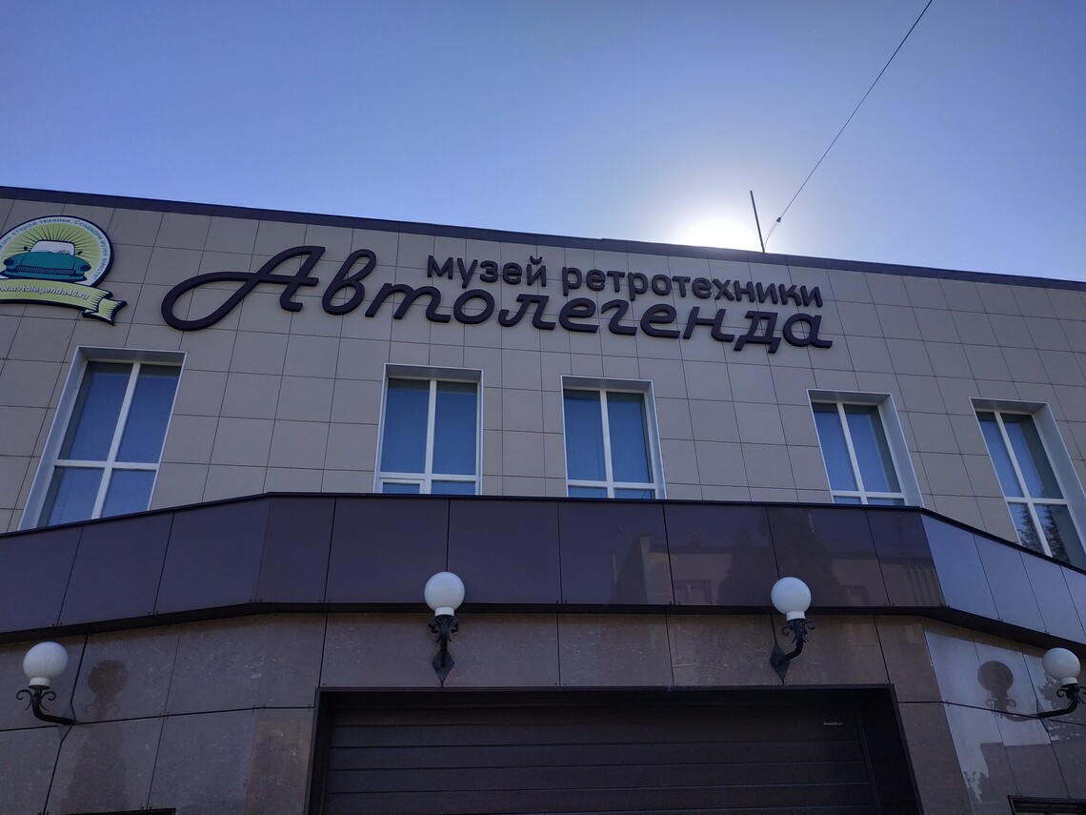
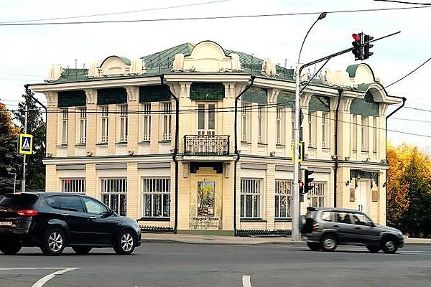
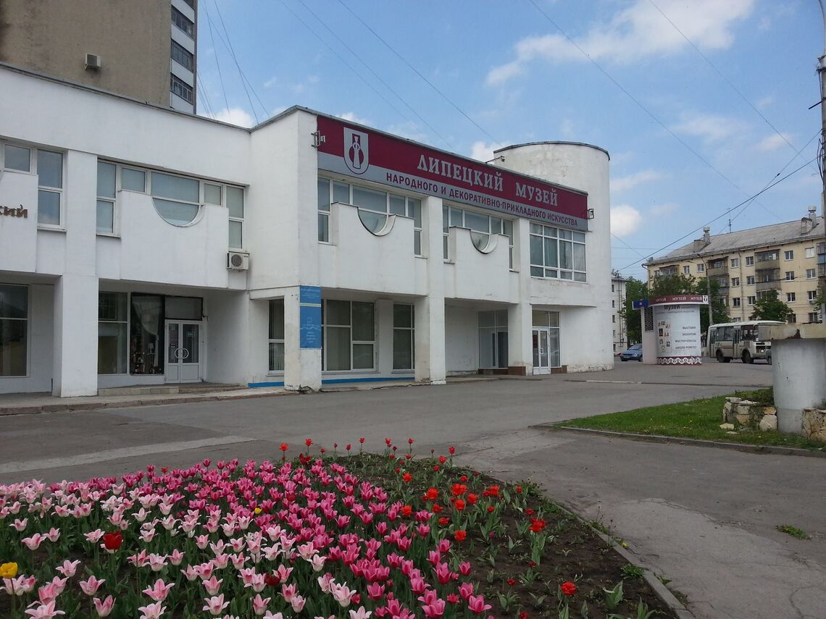

Slide 8
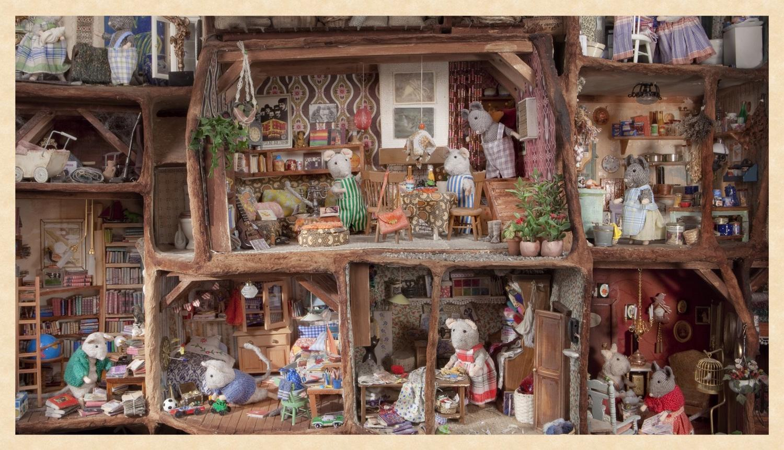

Slide 10
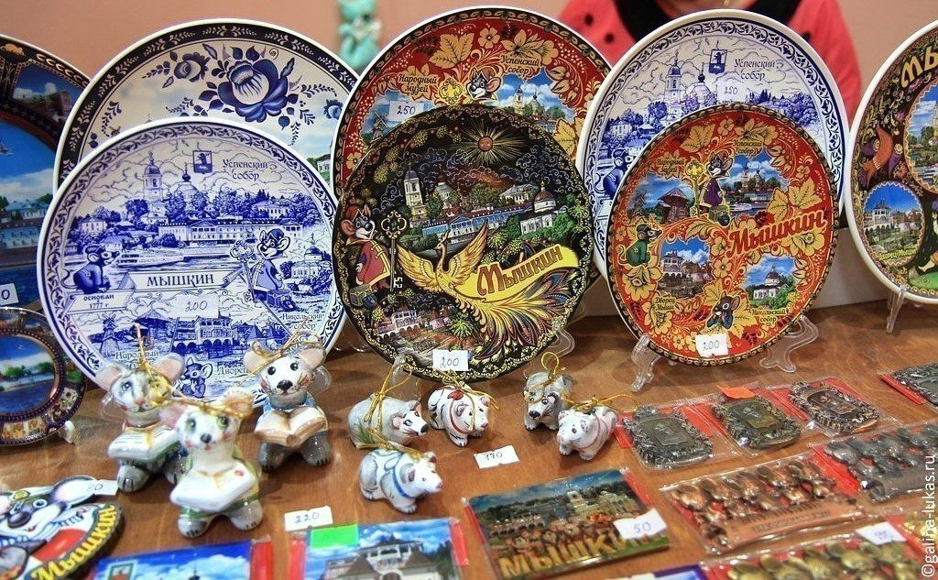
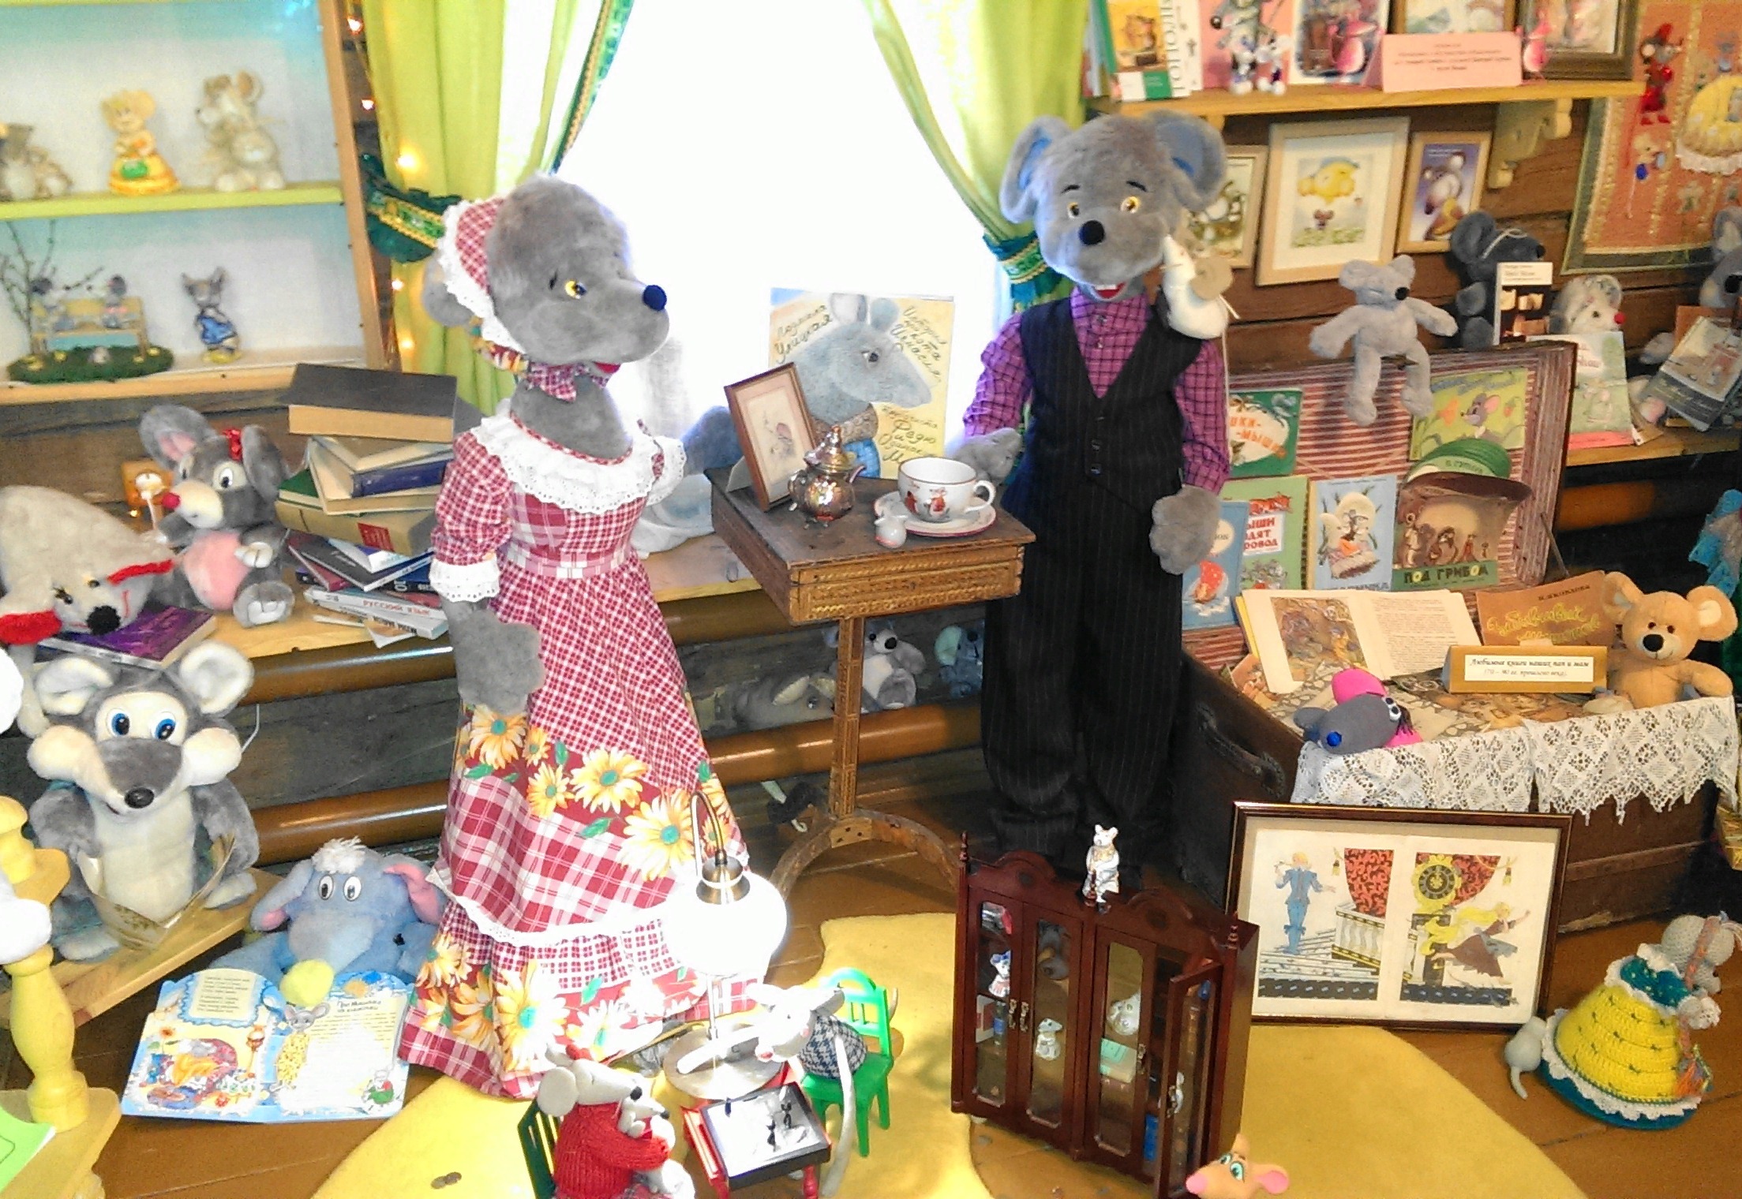
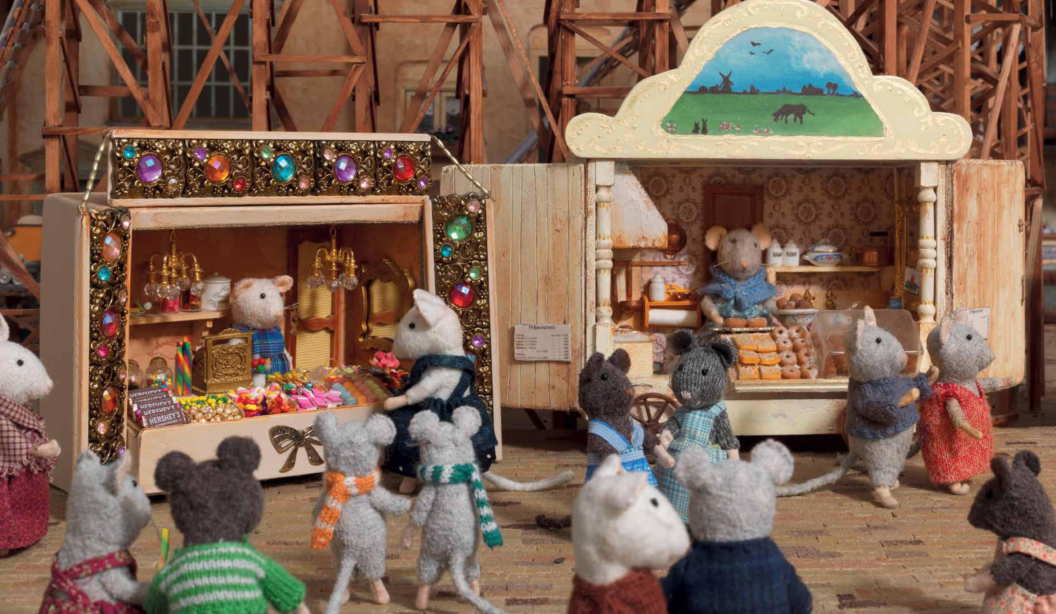
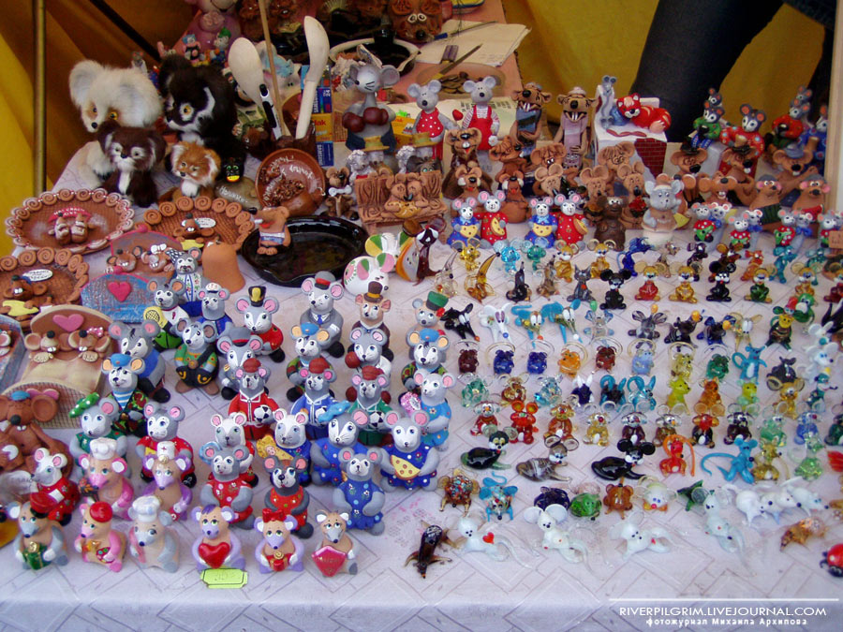

Slide 11
